Slide 1
КАРАКУРИ В ЖИЗНИ ЧЕЛОВЕКА
Проект ученика 3 «Б» класса
МКОУ «Назиевская СОШ»
Калашникова Макара
Куратор Лагутина Е.М.

Slide 2
Откуда появилось слово «каракури» ?
Термин ведет свое начало от японских механических кукол Каракури-нингё. В 18-19 веках эти куклы были призваны развлекать гостей во время праздненств. С начала 1990-х годов термин «каракури» стал использоваться на предприятиях Японии и Европы. Так стали называться механические приспособления, созданные для облегчения труда рабочих, сокращения времени на выполнение отведенной задачи и оптимизации рабочего пространства. Например, для перемещения объектов с помощью устройств каракури вместо внешних источников питания применяются естественные законы физики и механики (сила тяжести, инерции, скольжения, натяжения, принцип рычага, вала, шкива и зубчатого колеса).

Slide 3
Виды Каракури
Каракури функционально могут быть разными. Чаще всего, они проектируются для перемещения и транспортировки тары внутри производства и склада, подачи объектов на сборочные участки, а также на конвейер в горизонтальной, вертикальной и иных плоскостях.
Основная задача таких устройств — упрощение человеческого труда, повышение производительности предприятия и экономия на электричестве при выполнении производственных процессов.
В рамках концепции бережливого производства Каракури имеет непосредственное отношение к такому понятию как Кайдзен (непрерывное совершенствование). Так как механизмы каракури призваны облегчать труд рабочих, то в массе случаев эти конструкции создаются этими же рабочими или конструкторами на предприятии. Как правило, каракури проектируются из легко собираемых и облегченных материалов, например, алюминиевого профиля круглого сечения.

Slide 4
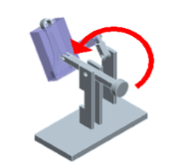
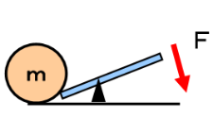
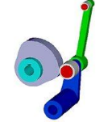
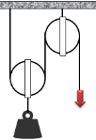
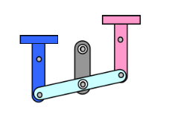
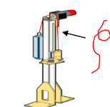
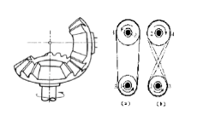
Основные элементы малой механизации
Принцип работы каракури основывается на законах физики, поэтому в своем устройстве они довольно просты.
Гравитационные механизмы
Механизмы с
пружиной
Рычажные
механизмы
Кулачковые
механизмы
Блочные
механизмы
Механические
связи
Механизмы
с нитью
Передаточные
механизмы
В основном такие устройства работают без электричества, но при необходимости разрабатываются конструкции с определенным энергопотреблением.

Slide 5
Каракури в России
В России особую популярность устройства каракури приобрели на предприятиях Государственной корпорации «Росатом». В 2017 году было создано направление «Инженерное мышление. Каракури» — пилотная группа из специалистов «Росатома» прошла обучение по созданию каракури в Японии. Первое устройство каракури в России было разработано и внедрено в 2018 году на предприятии АО «ЗиО-Подольск» и позволило в 20 раз сократить время транспортировки заготовок на участке предприятия. Ежегодно на производстве «Росатома» внедряется более 100 устройств каракури.
С 2019 года в рамках отраслевого чемпионата «Росатома» Atomskills при поддержке Союза «Молодые профессионалы проводятся конкурсы по компетенции «Инженерное мышление. Каракури». В 2020 году данная компетенция стала одной из крупнейших на чемпионате.
В сентябре 2021 года прошел первый в атомной отрасли Слет специалистов по каракури с целью обмена опытом и оптимизации производственных процессов на одном из предприятий Госкорпорации «Росатом» — ФГУП «Приборостроительный завод» Корпоративная Академия Росатома курирует направление «Инженерное мышление. Каракури» и проводит обучение по созданию и внедрению устройств на предприятиях для оптимизации производственных процессов.
Информация о каракури публикуется в периодических изданиях «Росатома» — в выпусках « Вестника каракури»

Slide 6
Мое изобретение КАРАКУРИ
Мой проект каракури очень помог моей маленькой сестре!!!!
Смотри по ссылке.
https://disk.yandex.ru/i/9HShXjlesazyog

